Slide 1
新编21世纪系列教材
逻辑学导论
（第三版）
陈波 著
中国人民大学出版社（2014）

Slide 2
非形式逻辑
批判性思维
关注重点：
如何识别、构造、特别是评价实际思维中各种推理和论证的能力
它要求给出一个人信念或行动的各种理由，分析、评价一个人自己的推理或论证以及他人的推理或论证，设计、构造更好的推理或论证
定义理论
论证理论
谬误理论

Slide 3
第六章 非形式逻辑
定义理论
论证理论
谬误理论

Slide 4
第六章 非形式逻辑
定义理论
论证理论
谬误理论

Slide 5
词项
定义的对象
最小和最基本的意义单位
包括所有的实词，如名词、动词、形容词、代词、数量词,
可在直言命题中充当主项和谓项
成反比
内涵
外延
决定
该词项所表达的概念
该词项所指的某个对象或某个对象的集合或者类别

Slide 6
定义
以简短的形式揭示词项（概念）、句子（命题）的内涵和外延，使人们明确它们的意义及其使用范围的逻辑方法
定义联项
被定义项
定义项
就是
D_{s}
D_{p}
内涵定义
外延定义
语词定义

Slide 7
内涵定义
揭示一个词项的内涵的定义
属加种差定义
被定义项=种差+属
例如：
哺乳动物就是以分泌乳汁喂养初生后代的脊椎动物。
操作定义
通过对一整套相关的操作程序的描述来对被定义项下定义
例如：
x是酸类，如果将x与石蕊试纸接触，石蕊试纸就呈现出红色。
语境定义
  指不属于属加种差定义的关系定义，对于有些关系概念，常常采取、有时候也只能采取这种定义形式
例如：
  x是一位祖父，当且仅当，存在一个y，并且存在一个z，x是y的父亲，并且y是z的父亲。

Slide 8
属加种差定义
被定义项 = 种差+ 属
发生定义
从被定义概念所代表、指称的事物的发生、来源方面揭示种差的定义形式
例如：
核能，亦称原子能，指在核反应过程种，原子核结构发生变化所释放出来的能量。
功用定义
以某种事物的特殊用途作为种差的定义形式
例如：
粒子对撞机是一种通过两束相向运动的粒子束对撞的方法提高粒子有效相互作用能量的实验装置。
关系定义
以事物之间的特殊关系作为种差的定义
例如：
素数，亦称“质数”，指只能被1和自身整除的大于1的自然数。

Slide 9
外延定义
通过列举一个词项的外延，也能使人们获得对该词项的某种理解和认识，从而明确该词项的意义和适用范围。
通过列举出属于一个概念的全部对象来对该概念下定义。
穷举定义
例如：太阳系行星包括水星、金星、地球、火星、木星、土星、天王星、海王星和冥王星。
列举出属于一个概念的外延的某些对象，以帮助人们获得关于该概念所指称的对象的一些了解。
列举定义
例如：中国的少数民族有藏族、维吾尔族、蒙古族、回族、壮族、土家族、苗族等。
实指定义
  通过用手指着某一个对象，从而教会儿童去认识事物和使用语言。据说是儿童学习母语最基本、最有效的手段。

Slide 10
外延定义
混合定义
先给出某个概念的一些或全部内涵，再列举该概念的一些或全部外延。
  例如：
  基本粒子是迄今所知、能够以自由状态存在的所有最小物质粒子的统称，包括电子、中子、光子等，它们构成宏观世界的一切实物以及电磁场。
  初始条件，刻画一些个体属于一给定集合；
  归纳条件，当在条件（1）中列出的第n个个体属于给定集合时，第n＋1个个体也属于该集合；
  此外没有别的个体属于该集合。
递归定义
  例如： 任意实数a的幂a^{n}（n＝0，1，2，…）的递归定义如下：
    （1）a^{n}＝1
    （2）a^{k＋1}＝a^{k}＋a（k＝0，1，2，…）
    （3）只有根据（1）、（2）形成的是a的幂a^{n}。

Slide 11
语词定义
定义的对象是语词，常常涉及该语词的词源、意义、用法等，而不涉及该语词所代表、指称的事物和对象。
描述性定义
亦称“报道定义”，它是对被定义语词既有用法的报道或描述，语言词典上的定义大多是这种类型，故常称“词典定义”。
例如：
胡：①古代泛称北方和西方的少数民族，如“胡人”；②古代称来自北方和西方少数民族的东西，也泛指来自国外的东西，如“胡琴”，“胡桃”，“胡椒”；③百家姓之一种。（《现代汉语词典》）
词源定义
通过刻画某个词的来源、演变来说明该词的意义。
例如：
马太效应 在《圣经》中的“马太福音”第25章有这么几句话：“凡有的，还要加给他教他多余；没有的，连他所有的也要夺过来。”1973年，美国科学史家默顿用这句话来概括一种社会心理现象：“对已有相当声誉的科学家做出的科学贡献给予的荣誉越来越多，而对那些未出名的科学家则不承认他们的成绩。”默顿将这种社会心理现象命名为“马太效应”。

Slide 12
语词定义
约定性定义
在科学研究和日常交往中，有时候为了保密，更多的时候是为了简便和实用，有时候也为了避免一些熟知词语往往带有的某些不相关意义的干扰，需要发明新词，或者需要使用缩略语，这都要求对该新词或缩略语的意义有所规定。
例如：
三个代表：指“代表先进生产力，代表先进文化的前进方向，代表最广大人民群众的最根本的利益”，是由中国共产党前总书记江泽民所提出的一种建党学说的简称。
修正性定义
既有描述性成分，也有约定性或规定性成分。在科学研究中、在法律、法规等政策性文件中用得比较多。
例如：
任何人遇到以下情况之一，即死亡：①循环系统和呼吸系统的功能永久停顿；②整个脑部（包括脑髓体）所有功能永久停顿。

Slide 13
定义的规则和作用
定义必须揭示被定义对象的区别性特征
定义项和被定义项的外延必须相等
定义不能恶性循环
定义不可用含混、隐晦或比喻性词语来表示
除非必要，定义不能用否定形式或负概念
综合作用
分析作用
交流作用

Slide 14
第六章 非形式逻辑
定义理论
论证理论
谬误理论

Slide 15
把一切送上理智的法庭
基本预设：
(1)任何观点或思想都可以、并且应该受到质疑和批判;
(2)任何观点或思想都应该通过理性的论证来为自身辩护;
(3)在理性和逻辑面前，任何人或思想都没有对于质疑、批判的豁免权。
培养学生这样的品质:
a. 不盲从、不迷信，遇事问为什么;
b. 清楚地、有条理地思考，追求合理性；
c. 在游泳中学会游泳，注重推理和论证的实际运用。

Slide 16
论证
运用真实的或者至少是可以接受的理由，去论证某个论点或结论的思维过程及其语言表述形式。
隐含的假设
或前提
论题
论点
论据
论证方式
论证的图解
在考虑了论证的各构成要素及其联系方式之后，用图解法将论证的结构图示出来，以便对论证的结构有一个直观的把握。
线性结构
协同式结构
收敛式结构
复合式结构

Slide 17

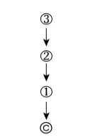
线性结构
论点：
©买卖人的器官，如心脏、肾脏……
论据：
①允许买卖器官不可避免地……
②无论何种稀缺的东西作为……
③这是由供求规律决定的。
图解：

Slide 18
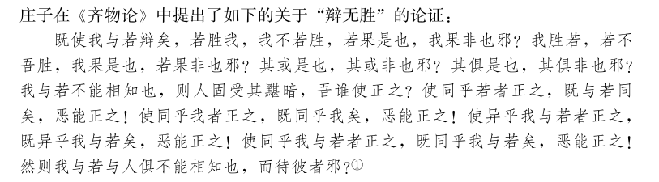
协同式结构

Slide 19
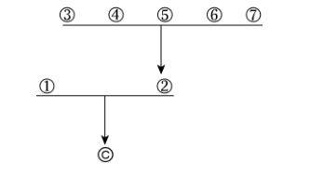
协同式结构
论点：
©辩论分不出胜负
①辩论的胜负需要裁判来裁决。
②没有人能够当这样的裁判。
③你我不能当这样的裁判。
④与你意见相同的人不能当裁判。
⑤与我意见相同的人不能当裁判。
⑥与你我意见都不同的人不能当裁判。
⑦与你我意见都相同的不能当裁判。
论据：
图解：

Slide 20
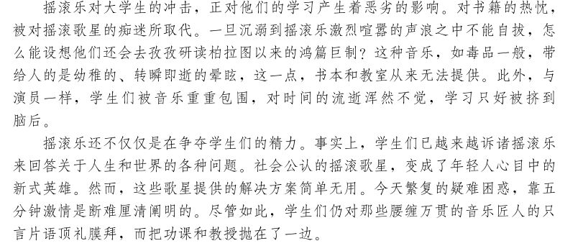
收敛式结构

Slide 21
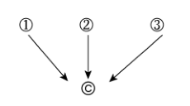
收敛式结构
论点：
©摇滚音乐对大学生产生着恶劣的影响。
论据：
①书籍需要学生们潜心钻研，但它们无法与摇滚乐的通俗易懂、激昂猛烈相竞争。
②摇滚音乐引发的兴趣，使对学习的兴趣相形见绌。
③在回答关羽人生和世界的各种问题时，学生们诉诸于音乐中的简单歌词，却忽视了教授们的深刻思想。
图解：

Slide 22
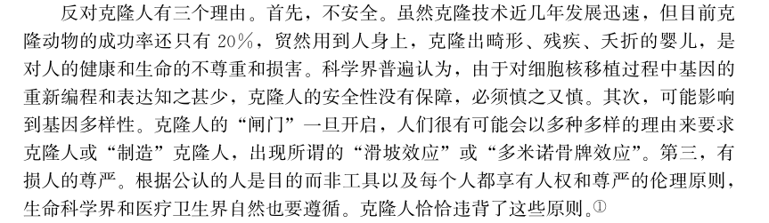
复合式结构

Slide 23
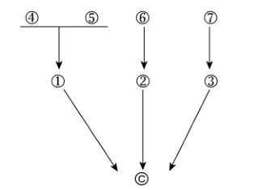
复合式结构
论点：
©反对克隆人
论据：
图解：
①克隆人不安全。
②克隆人可能影响到基因多样性。
③克隆人有损人的尊严。
④虽然克隆技术……;
⑤科学界普遍认为……;
⑥克隆人的“闸门”……;
⑦克隆人违背某些公认的伦理原则。

Slide 24
论证的评价
论证中的论题及关键性概念是否清楚、明白？
前提和隐含前提是否真实或至少是可接受的？
前提和结论之间是否具有语义关联？
论证中前提对结论的支持强度如何？

Slide 25
论证的建构
(1)论题的可信度必须比论据低，并且论题本身必须清楚、确切，在论证过程中要保持同一。
(2)前提必须是真实的，或者至少是论辩双方共同接受的。
(3)论据必须是彼此一致和相容的。
(4)论证中所使用的推理必须是演绎有效的，或者是归纳强的。

Slide 26
第六章 非形式逻辑
定义理论
论证理论
谬误理论

Slide 27
谬误理论
指有缺陷的推理。它不是指一般的虚假、错误、荒谬的认识、命题或理论，而是指推理或论证过程中所犯的逻辑错误。
形式谬误
逻辑上无效的推理、论证形式。
例如：命题逻辑中的否定前件式和肯定后件式；词项逻辑中的中项不周延；谓词逻辑中的不正确的量词换序。
结论不是依据某种推理、论证形式从前提得出，而是依据语言、心理等方面的因素从前提得出，并且这种推出关系是无效的。
非形式谬误
歧义性谬误
假设性谬误
关联性谬误

Slide 28
歧义性谬误
利用语词、概念的歧义进行错误的推理和论证
概念混淆
构型歧义
错置重音
合举
分举

Slide 29
假设性谬误
论证的前提或推理过程中暗含不当假定、预设的谬误，某种错误结论的得出就依赖于这些不当、甚至错误的假定或预设。
非白即黑论证
复杂问语
以全概偏
以偏概全
混淆因果
虚假类比
预期理由
理由虚假

Slide 30
关联性谬误
从语言、心理上有关，但在逻辑上无关的前提出发进行推理，以至前提与结论的推出不相干，最好称做“不相干谬误”。
诉诸人身
诉诸情感
诉诸权威
诉诸强力
诉诸无知
诉诸起源
窃取论题
稻草人谬误
不据前提的推理

